Slide 1
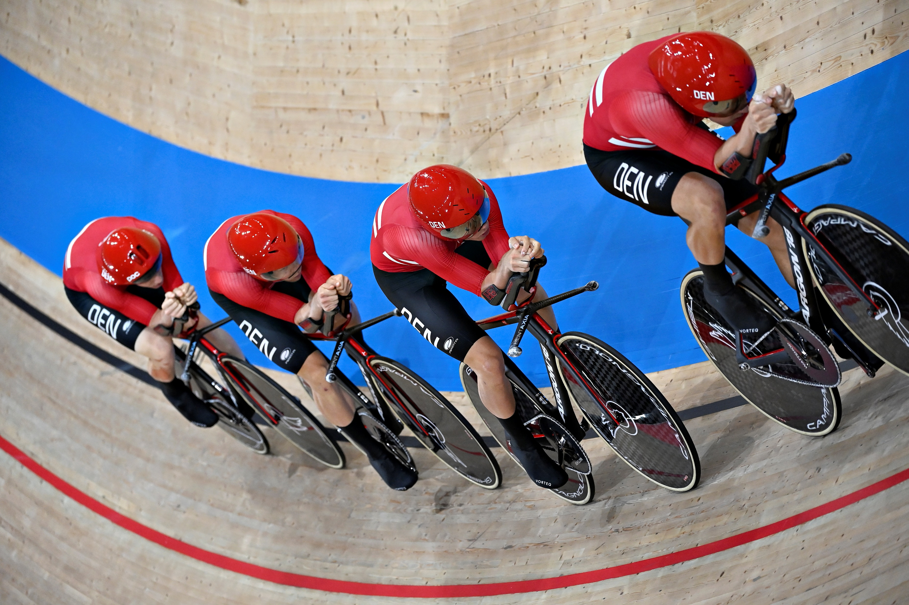
Atletuddannelse
-Sportsskader
9. Klassetrin
Notes:
Forside med billede

Slide 2
Læringsmål 9. klassetrin
Atleten skal have kendskab til smerter og smertehåndtering/reaktion
Atleten skal have kendskab til work load og betydning for skader
Atleten skal have viden om, hvad man kan inkludere af pre-hab træningsøvelser i sin opvarmning/træning for at forebygge skader/ forberedelse til sin sport
Atleten skal lære om opvarmning/nedvarmning og pre-hab
Atleten skal have viden og kendskab til Team Danmarks restitutionskoncept, og hvordan det tænkes ind i det mentale (psykologi), ernæring og fysiologi (hele konceptet)
TEAM DANMARK

Slide 3
Smerte og træning
TEAM DANMARK

Slide 4
Hvad er smerte?
Hvordan mærkes smerte?
Må man træne med smerte?
TEAM DANMARK
Notes:
Få eleverne til at reflektere over spørgsmålene?

Slide 5
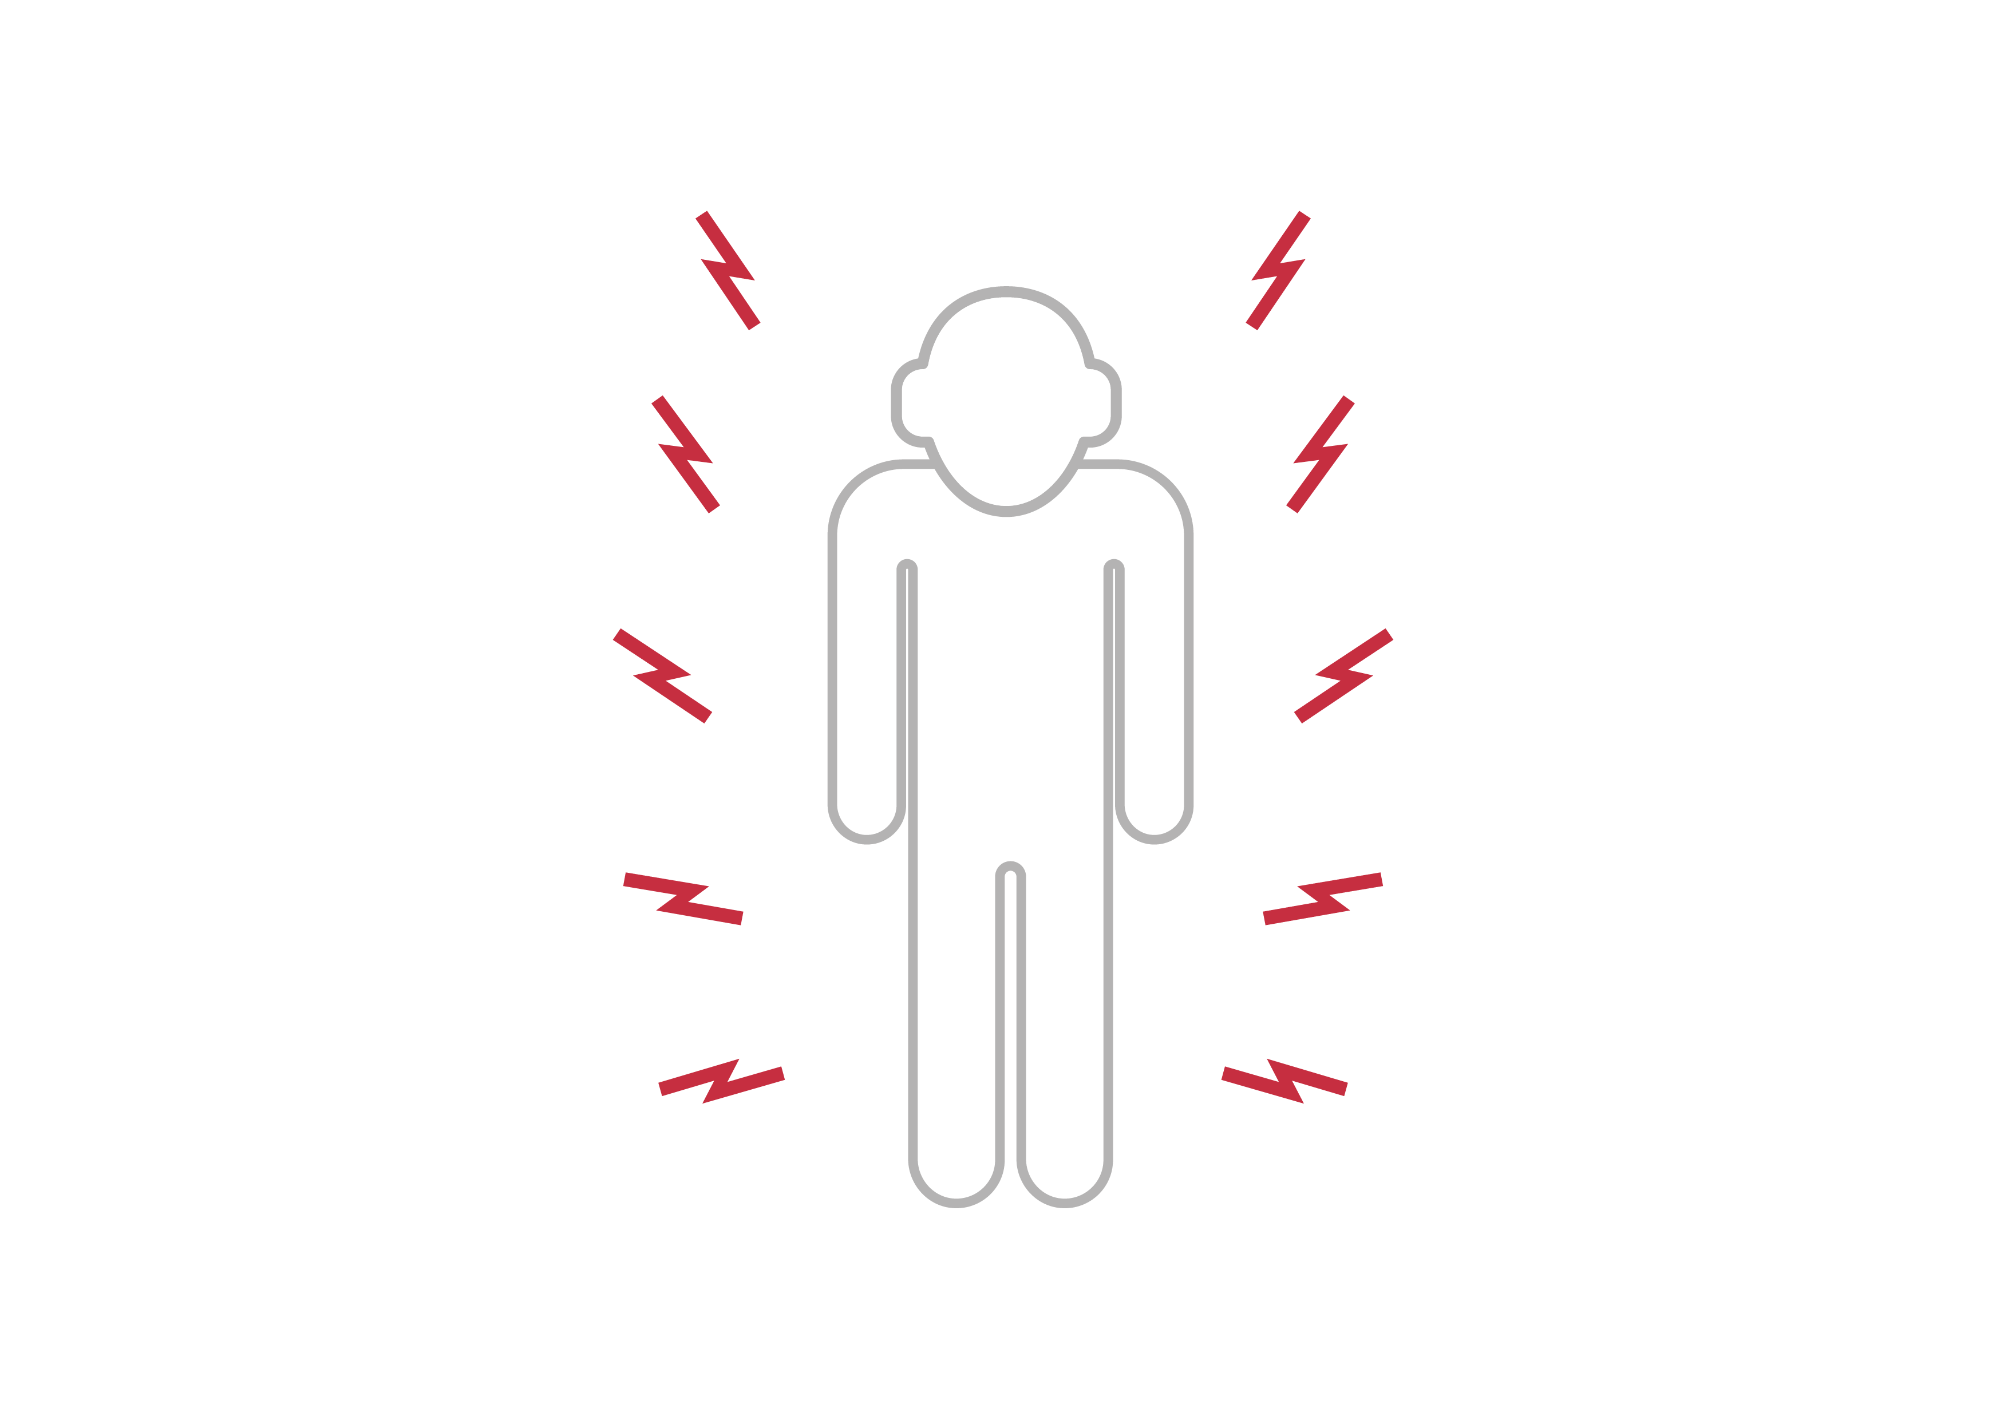
Smerter og træning
Smerte: En ubehagelig sensorisk og emotionel oplevelse, som er knyttet til eller ligner det, du oplever. Vævsskade eller truende vævsskade.
TEAM DANMARK

Slide 6
Smerter og træning
Smerter er altid en personlig oplevelse, der i forskellig grad kan påvirkes af biologiske, psykologiske og sociale faktorer.
Det er gennem oplevelser i livet, at enkeltpersoner lærer, hvad smerte er.
En persons beskrivelse af oplevede smerter skal respekteres.
At beskrive smerte i ord er kun en af mange måder at udtrykke smerte på; manglende evne til at kommunikere forhindrer ikke et menneske eller et dyr i at opleve smerter.
TEAM DANMARK
Notes:
Smerter er en individuel oplevelse. At lave en ankel forstuvning kan opleves på meget forskellig måde, hvor den ene person nærmest ikke mærker smerter, og den anden slet ikke kan udholde smerten.
Hvis man har oplevet at ens forælder har fået ondt i ryggen (og måske har fået en diskusprolaps) af at bøje sig ned for at løfte en kasse, kan frygten sidde i kroppen, hver gang man skal løfte en kasse. Denne frygt kan være med til at udvikle smerter, hvis man selv på et tidspunkt oplever at få ondt i ryggen.
Smerter kan beskrives på mange forskellige måder fx brændende, sviende, elektrisk, murrende.

Slide 7
Smerter og træning
Smerte er en subjektiv opfattelse – en skade/smerte hos den ene, er ikke nødvendigvis ensbetydende med samme oplevelse af smerte hos en anden.
Smerte kan føles forskellig – alt fra stikkende til brændende, fra murrende til trykkende.
Vi forsøger at kvantificere smerte på en skala fra 0-10.
TEAM DANMARK
Notes:
Ofte forsøger vi at sætte et tal på smerten, så vi som behandlere kan fornemme, hvor ondt det gør. Det er svært - hvad er en 10’er i smerte?
Det er meget individuelt, og det kan være svært at vurdere en 10’er smerte, hvis man ikke tidligere har været udsat for stor smerte.
En 10’er smerte kan beskrives som en ulidelig smerte, hvor tårerne presser sig på, og der er sket en alvorlig skade med en større vævsskade (fx en skulder der er gået af led).

Slide 8
TEAM DANMARK
Notes:
Ofte forsøger vi at sætte et tal på smerten, så vi som behandlere kan fornemme, hvor ondt det gør. Det er svært - hvad er en 10’er i smerte?
Det er meget individuelt, og det kan være svært at vurdere en 10’er smerte, hvis man ikke tidligere har været udsat for stor smerte.
En 10’er smerte kan beskrives som en ulidelig smerte, hvor tårerne presser sig på, og der er sket en alvorlig skade med en større vævsskade (fx en skulder der er gået af led).

Slide 9
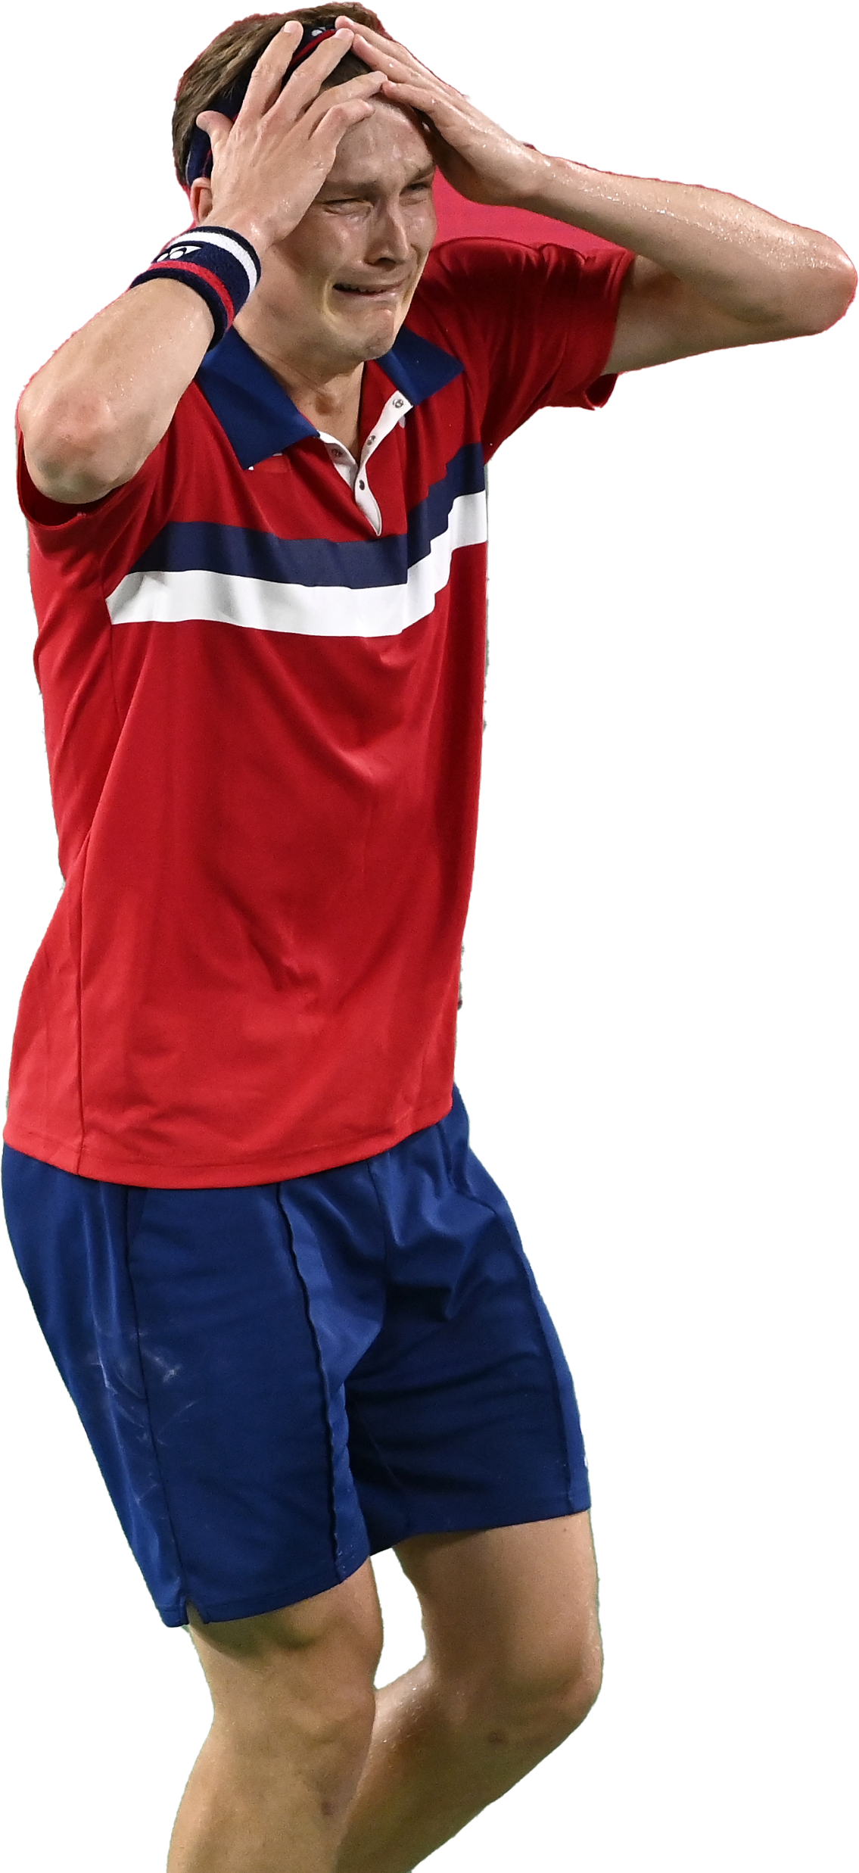
Smerter og træning
Smerter under og efter din træning er tegn på, at kroppen reagerer på en potentiel skade.
Du må aldrig træne med en smerte på 5-10 på smerteskalaen!!!
Det kan enkelte gange være tilladt at træne med smerte 1-4/10 under kontrollerede forhold og efter aftale med din fysioterapeut.
TEAM DANMARK
Notes:
Vi tillader aldrig, at man træner med en smerte højere end 5/10 på smerteskalaen.
Dette kan være forbundet med en risiko og tegn på en større vævsskade.
At træne/konkurrere med en høj smerte vil ofte heller ikke give et godt resultat, da bevægelsen vil være smertepåvirket og begrænset

Slide 10
Smerter og træning
Generelt skal du ikke have ondt, når du træner!
Du må selvfølgelig gerne kunne mærke muskelømhed, fordi du har brugt kroppen, men smerterne skal være relateret til dine muskler frem for dine led/sener.
Normalt vil DOMS aftage i løbet af 2-3 dage efter en træning.
Oplever du smerte i en længere periode, kan det være tegn på, at du har belastet kroppen for meget!
TEAM DANMARK
Notes:
Smerter som opleves som brændende, sviende, elektrisk, murrende osv., bør man ikke træne med, da de kan være tegn på en vævsskade.
Oplever man som atlet DOMS (Delayed Onset of Muscle Soreness) er det en naturlig del af træningsbelastningen og tilvænning til nye bevægelser.
Muskelømhed/DOMS vil blive bedre i løbet af 2-3 dage og ofte vil man kunne varme op og smerten/ømheden vil forsvinde

Slide 11
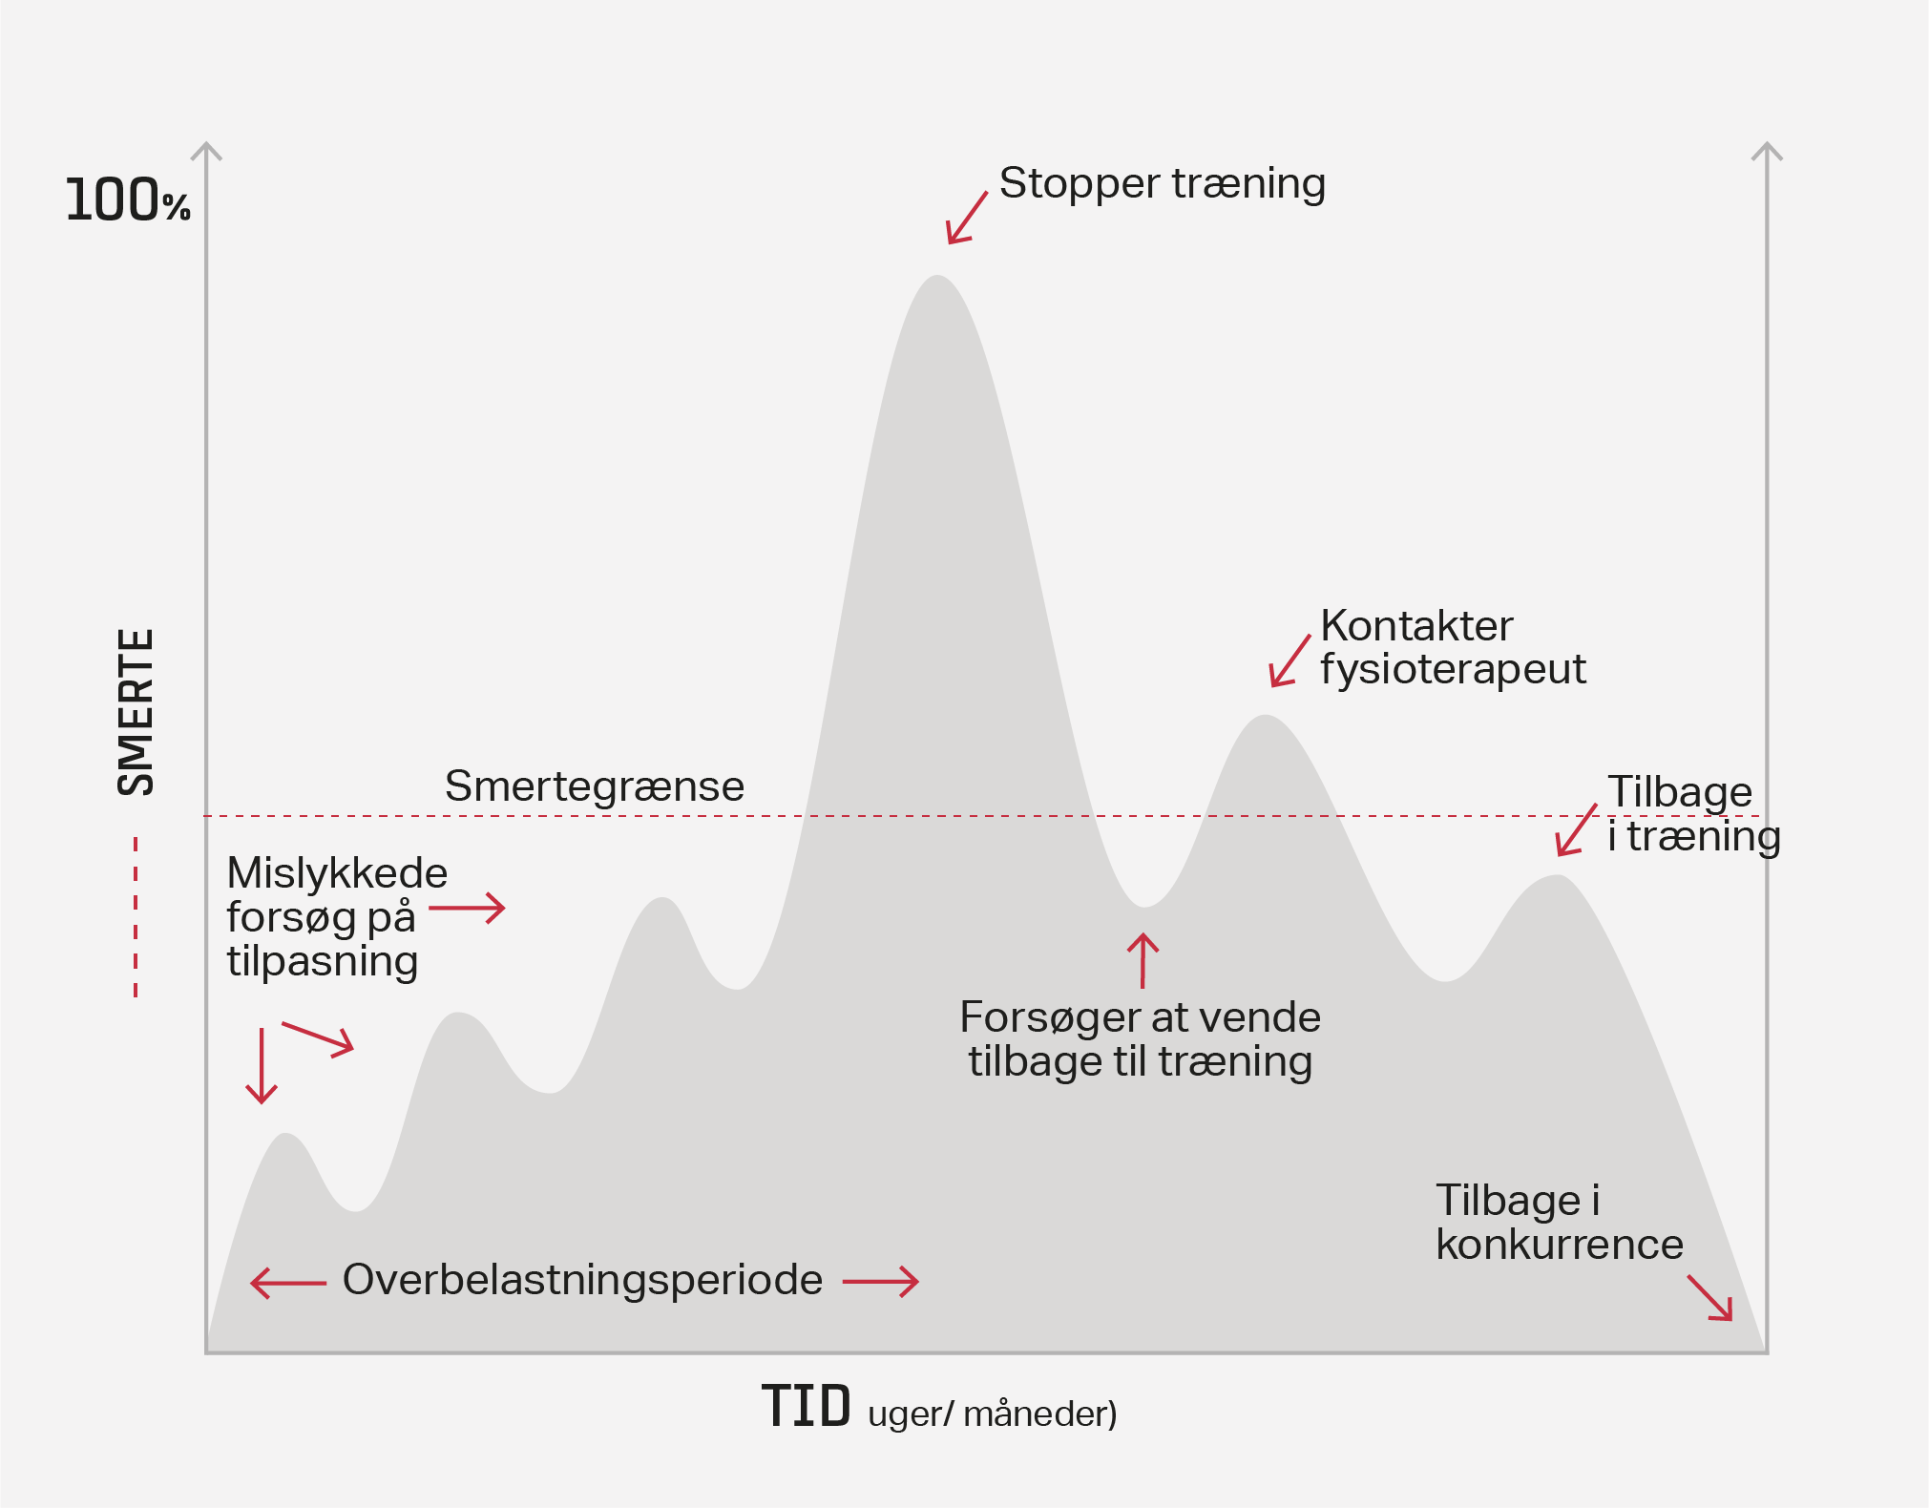
Mange atleter kommer først til fys/læge, når de har haft en skade/smerte i en længere periode og ikke kan træne mere.
Et klassisk billede/forløb på en overbelastningsskade vil se ud, som illustreret på grafen.
TEAM DANMARK
Notes:
Tegningen viser, hvordan væv reagerer, når det over tid bliver belastet og ikke har tid til restitution/tilvænning (period of overuse). Det kunne symbolisere en periode, hvor en ung atlet træner på flere årgangshold og dermed øger belastningen betragteligt.
På et tidspunkt vil man begynde at bemærke en smerte, men rigtig mange vil fortsætte med at træne, indtil smerten begrænser dem i træningen/sporten.
Det typiske billede vil være, at man holder en lille pause, indtil smerten er væk, og man genoptager sporten igen.
Er dette forsøgt et par gange (med en pause af kortere eller længere varighed), vil det være normalt at opsøge en fys/læge, som kan hjælpe med at planlægge det videre forløb.

Slide 12
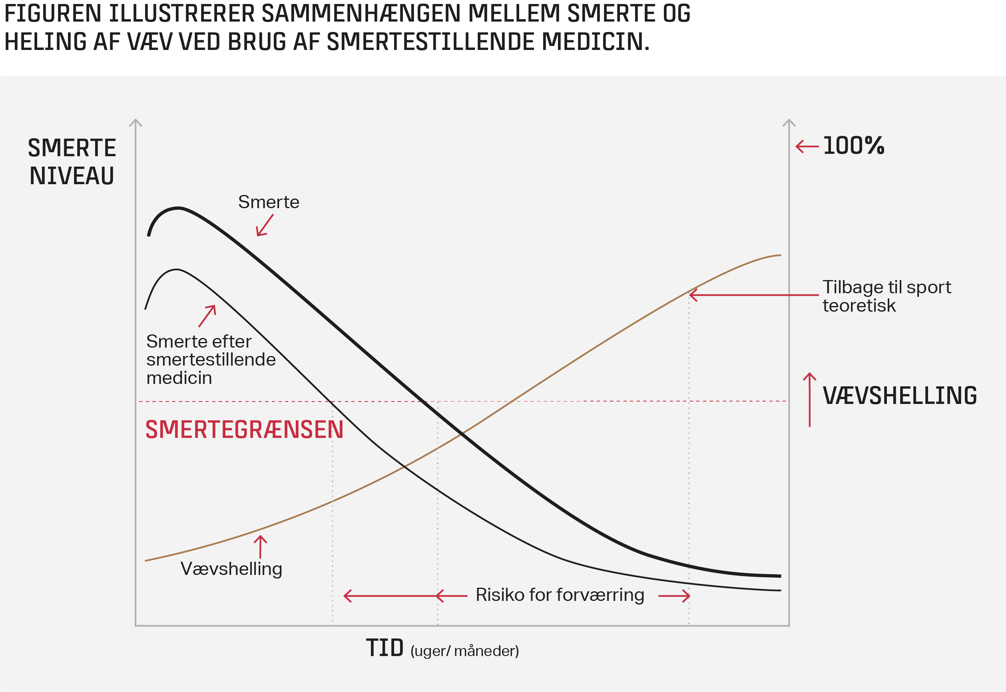
Smerter og træning
Smertestillende medicin ændrer på oplevelsen af smerte og bør derfor ikke gives i forbindelse med sport.
Smertegrænsen ændres og man kan derfor være i større risiko for at lave en skade
TEAM DANMARK
Notes:
Team Danmark anbefaler ikke, at man anvender smertestillende medicin uden samråd med læge. Tages smertestillende, bør træningen reduceres markant.
Anvender man smertestillende medicin, er det med til at dæmpe impulserne til hjernen. Det kan betyde, at man kan risikere at lave en større vævsskade, før man vælger med at stoppe aktiviteten. Det er derfor ikke en god ide at tage smertestillende medicin for at kunne gennemføre et træningspas eller konkurrence.

Slide 13
Workload
TEAM DANMARK

Slide 14
Workload
Workload eller ”load” er kombinationen af sport og ikke-sports specifik belastning.
Load er meget mere end træning alene og inkluderer konkurrencer, skole, andre fritidsaktiviteter, lektier, hygge med venner mm. – altså en belastning på kroppen (som ikke behøver at være negativ!). Load kan opdeles i indre load og ydre load.
Er det totale workload for stort i en periode, er der en større risiko for, at man kan blive skadet.
TEAM DANMARK
Notes:
Workload kan være svært at måle og kan ikke nødvendigvis direkte korreleres til flere skader alene.
Når man ser på workload som en samlet belastning dækker det over følgende:
Ydre load: træning, konkurrencer, leg med venner mv
Indre load: skole, lektier, stress, manglende søvn, manglende restitution
Summen af de indre og ydre belastninger kan påvirke hele kroppens load

Slide 15
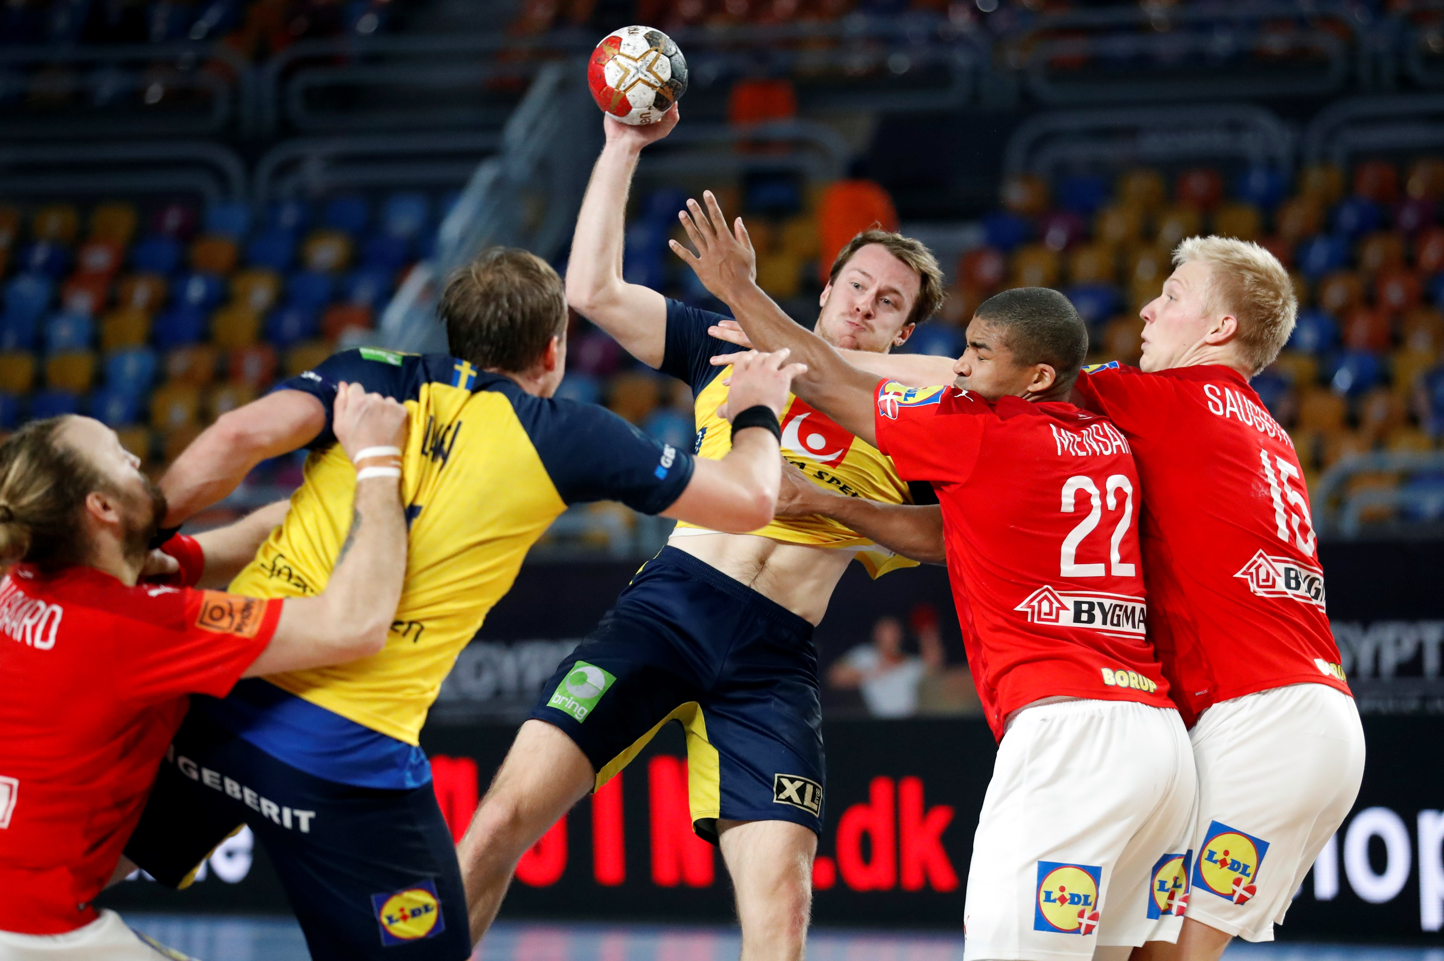
Workload
For at blive en verdensstjerne skal kroppen belastes, men ikke overbelastes.
Din træning skal tilpasses den belastning, som din krop udsættes for. og belastningen skal stige over tid.
TEAM DANMARK

Slide 16
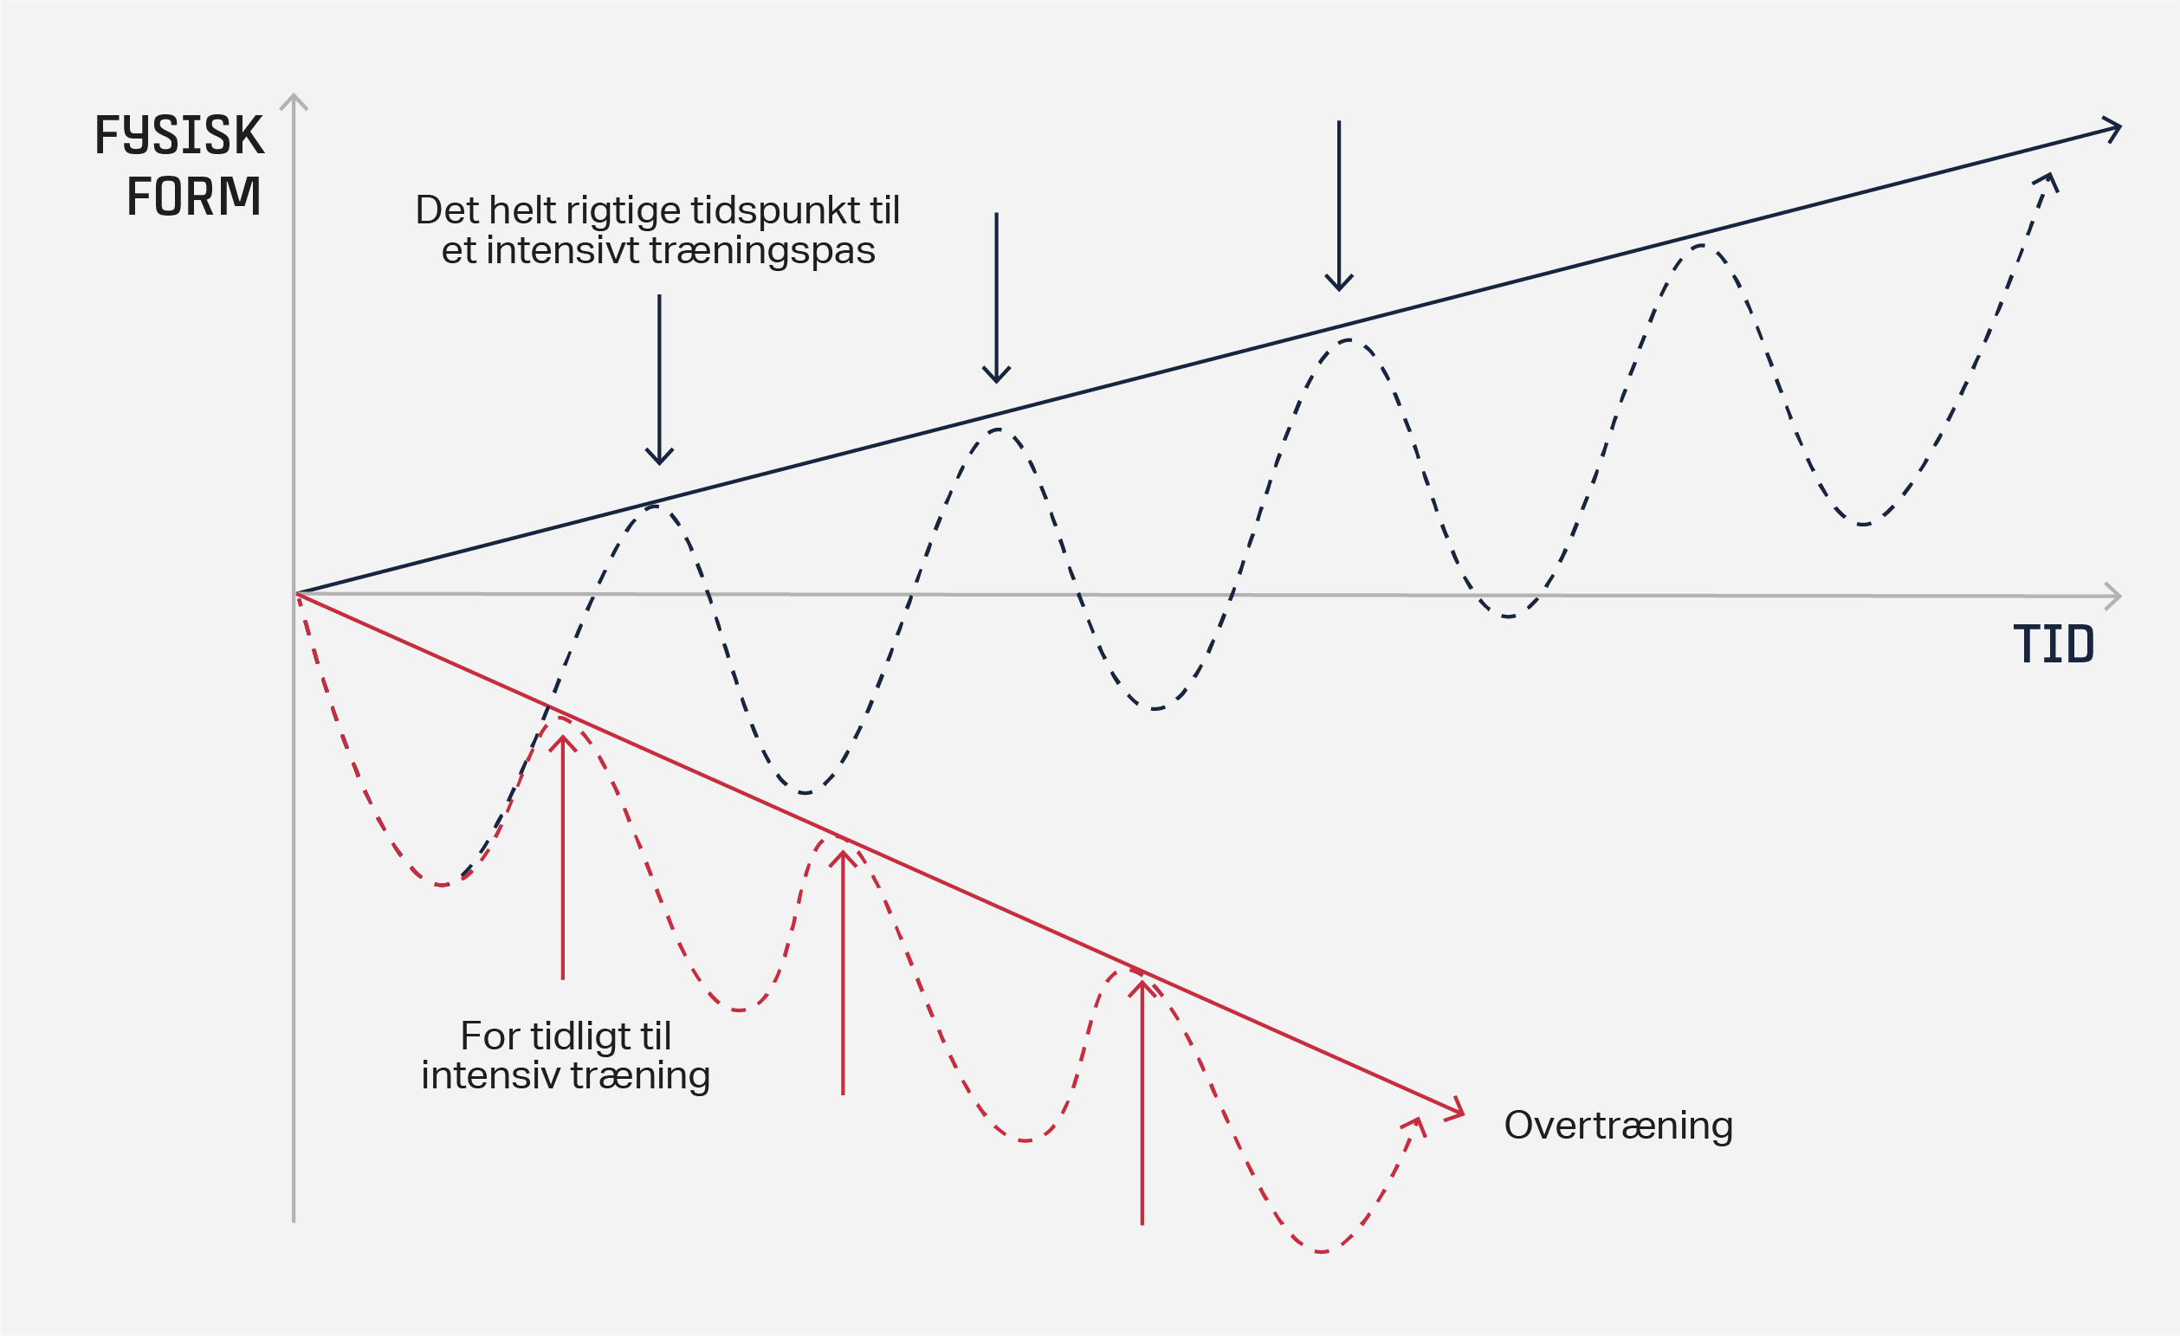
Får man tilpasset sin træning og belastning på kroppen helt korrekt, vil man forbedre sig fysisk.
Træner man for meget, og med for stor belastning, eller er man stresset i en lang periode, kan kroppen blive overbelastet.
Notes:
Jo ældre man bliver som atlet, jo mere vigtigt er det at kende til wokloadet, som man belaster sin krop med.
I Team Danmark oplever vi ofte, at atleter mærker mere/har tendens til at være mere skadede i perioder med stress ifm. skole eller konkurrence. Har atleten mange aftaler ved siden af sin sport og skole, kan det også have en negativ påvirkning på loadet og ”friskheds-følelsen”.

Slide 17
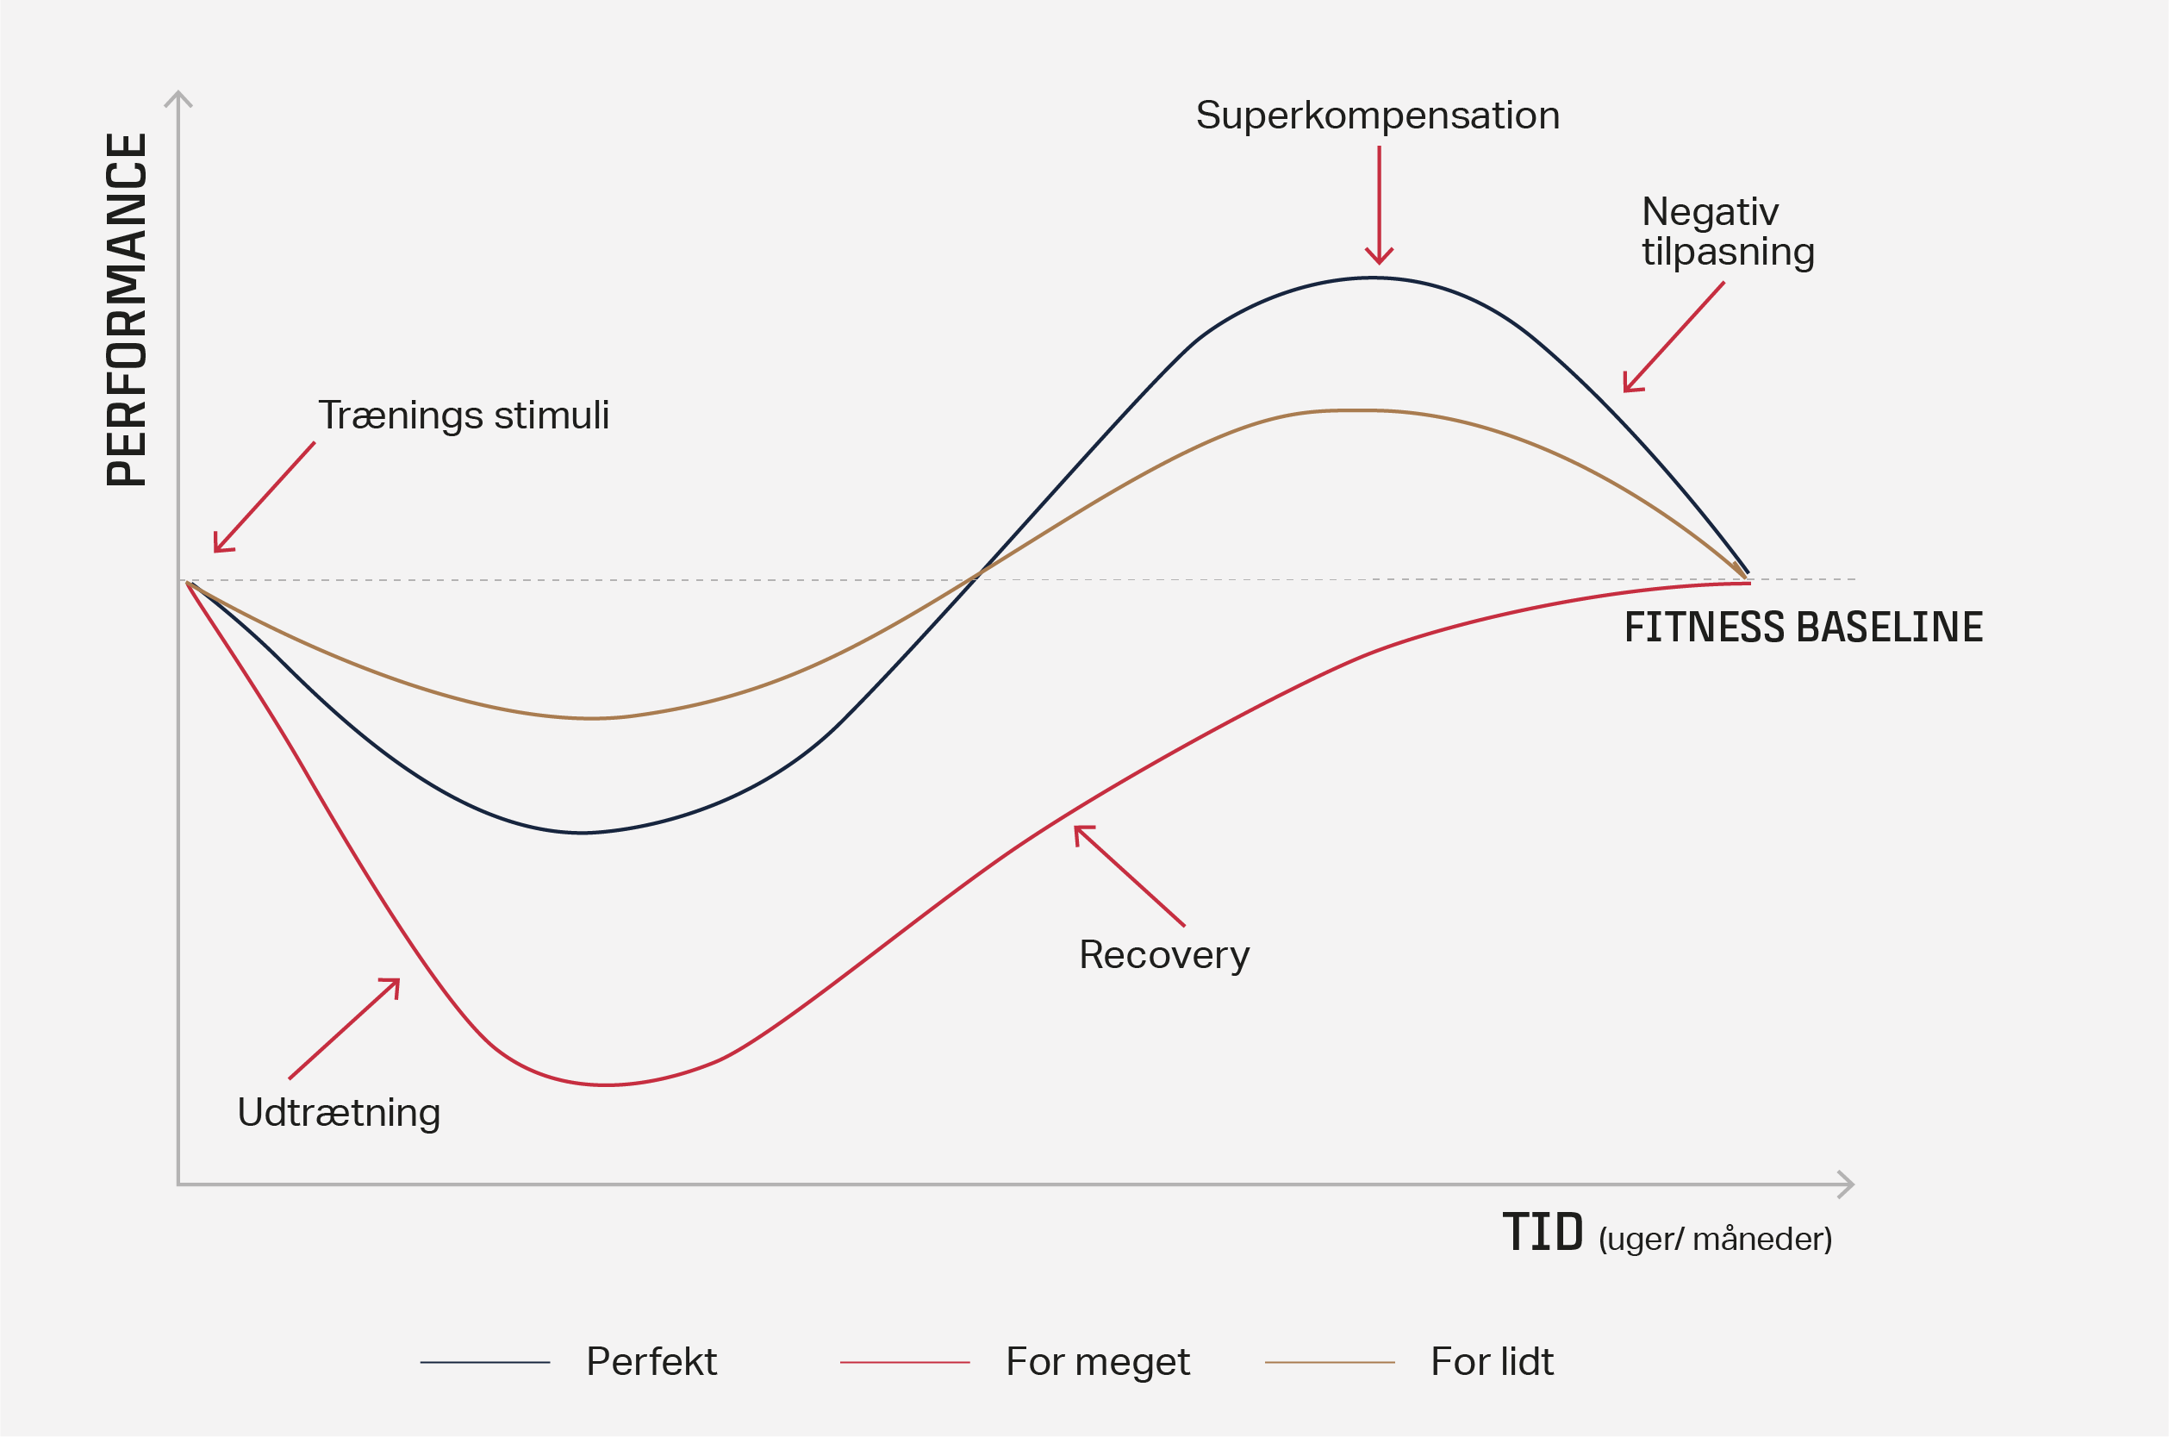
TEAM DANMARK

Slide 18
Workload og skadesforebyggelse
Et tilpasset workload oparbejdes over uger til måneder.
Risikoen for skader er meget større, hvis der sker store ændringer i workload fra uge til uge - Fx stigning i træningsmængde efter en ferie eller skadesperiode.
TEAM DANMARK
Notes:
Der er lavet studier (på håndbold), der viser, at øges træningsmængden med mere end 60%, er der en store skadesrisiko. Øges træningsmængden fra 20%, og har man samtidig et skulderproblem, så øges risikoen ligeledes.
Merete Møller, 2017: ”Conclusions A large increase in weekly handball load increases the shoulder injury rate in elite youth handball players; particularly, in the presence of reduced external rotational strength or scapular dyskinesis”
Workload kan beregnes/observeres ud fra træningstimer, intensitet, RPE, puls mv
RPE: Rate of Perceived Exertion – altså hvor hård en træning opfattes.

Slide 19
Workload og skadesforebyggelse
Nedsætter man træningsload, kan det være med til at reducere risikoen for skader, men modsat kan en lille træningsbelastning (mindre load) forbindes med en øget skadesrisiko
ERGO: fysisk hård og tilpasset træning kan være med til at forebygge skader!
TEAM DANMARK
Notes:
Det handler om balance, og det er træneren sammen med atleten, som skal finde den rette balance.

Slide 20
Skadesforebyggende
træning
TEAM DANMARK

Slide 21
Laver du skadesforebyggende træning?
Hvilke øvelser laver du?
TEAM DANMARK

Slide 22
Skadesforebyggende træning
Skader kan ikke altid forebygges, men specifikke øvelser kan være med til at nedsætte risikoen for at få en skade.
TEAM DANMARK
Notes:
ATK s. 122
Man har som træner en stor rolle i at få atleterne til at lære at tage vare på egen krop. Dette kan man blandt andet gøre ved at skabe en kultur og en indre motivation blandt de unge atleter, så de skadesforebyggende programmer bliver en naturlig del af sporten.
Jo ældre man bliver, jo mere skal man som atlet blive uddannet i at forstå formålet med de skadesforebyggende øvelser.

Slide 23
Skadesforebyggende træning
Der er lavet skadesforebyggende træningsprogrammer til forskellige sportsgrene, hvor der er påvist en effekt i forhold til at nedsætte skadesrisikoen.
For at et skadesforebyggende program har en effekt, kræver det at man udfører det!
Øvelserne skal udføres mindst 2 gange pr. uge.
TEAM DANMARK
Notes:
De forskellige standardiserede skadesforebyggende programmer forklarer dosering, men øvelserne bør mindst laves 2 gange om ugen, hvis de skal have en effekt.

Slide 24
Skadesforebyggende træning
Det har konsekvenser på kort og lang sigt at være skadet, og skadesforebyggende træning reducerer skadesrisikoen og kan samtidig fremme de sportslige præstationer
En del af opvarmningen bør inkludere nogle af de skadesforebyggende øvelser.
Du kan også vælge at kalde øvelserne for performanceoptimerende øvelser, da de ofte også øger din performance. På den lange bane øger de også din performance ved at være skadesfri ☺
TEAM DANMARK
Notes:
Performance optimerende træning = skadesforebygende træning
Hvis man er skadet som ung kan det have konsekvenser på kort og langt sigt.
På kort sigt kan man ikke deltage i træning/kampe som kammeraterne. På lang sigt kan det betyde at man har en større risiko for re-skade, at der kan komme følge-skader til og man kan i værste fald være ude i en lang periode og misse en del af udviklingen i sporten.

Slide 25
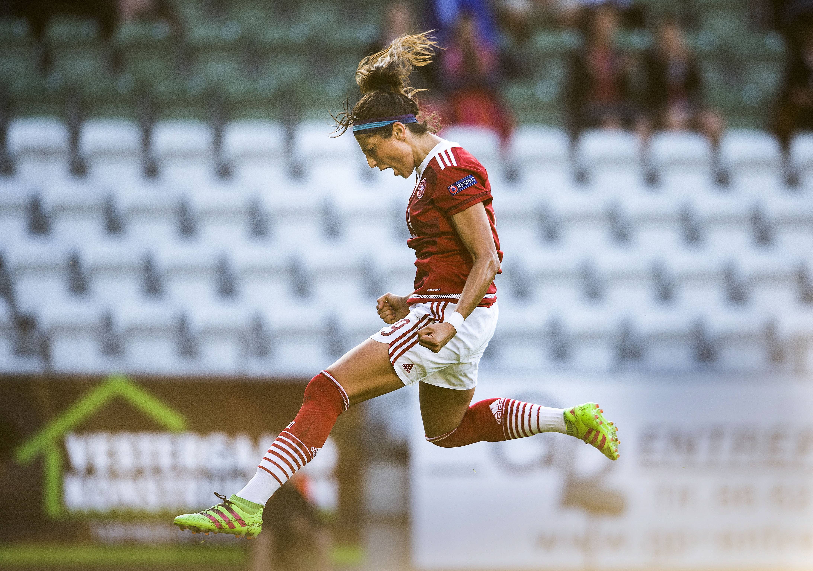
Skadesforebyggende træning Fodbold
FIFA 11+ er et komplet skadesforebyggende opvarmningsprogram, som reducerer fodboldskader med op til 60%.
Programmet består af 3 dele med i alt 15 øvelser. Det tager ca. 20 min. at udføre og skal udføres i den angivne rækkefølge i starten af en træningssession.
TEAM DANMARK
Notes:
Se de næste slides for nærmere beskrivelse af FIFA 11+

Slide 26
Skadesforebyggende træning Fodbold
Del 1 består af 6 løbeøvelser af lav intensitet.
Del 2 består af 6 øvelser, som hver kan progredieres i 3 grader efter spillernes niveau.
Øvelserne har fokus på styrke af core og underekstremiteten(UE) samt balance og plyometrisk træning.
Del 3 består af 3 løbeøvelser med moderat til høj intensitet.
The "11+" Warm-up: Part 1 – YouTube
TEAM DANMARK
Notes:
Se FIFA 11+ video via linket

Slide 27
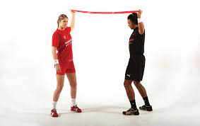
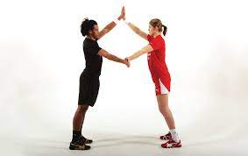
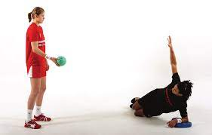
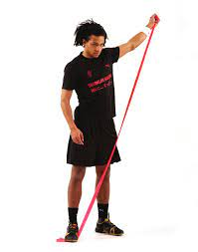
Skadesforebyggende træning Skulder
Skudklar Skulder, er en kampagne udarbejdet af DHF o.a. bestående af otte grundøvelser, der viser, hvordan man med enkle og effektive øvelser kan styrke skuldermuskulaturen.
https://www.sportsfysioterapi.dk/media/1167/skudklar-skulder.wmv
TEAM DANMARK
Notes:
Øvelserne er lavet til håndbold for at forebygge skulderskader.
Se video via linket

Slide 28
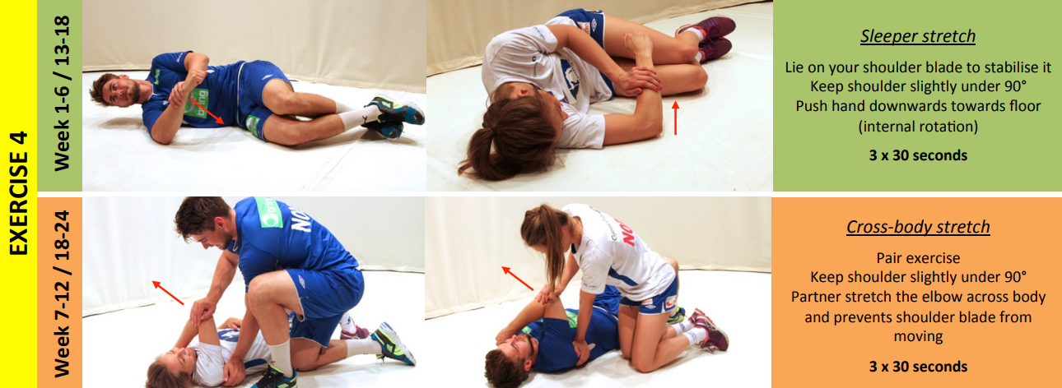
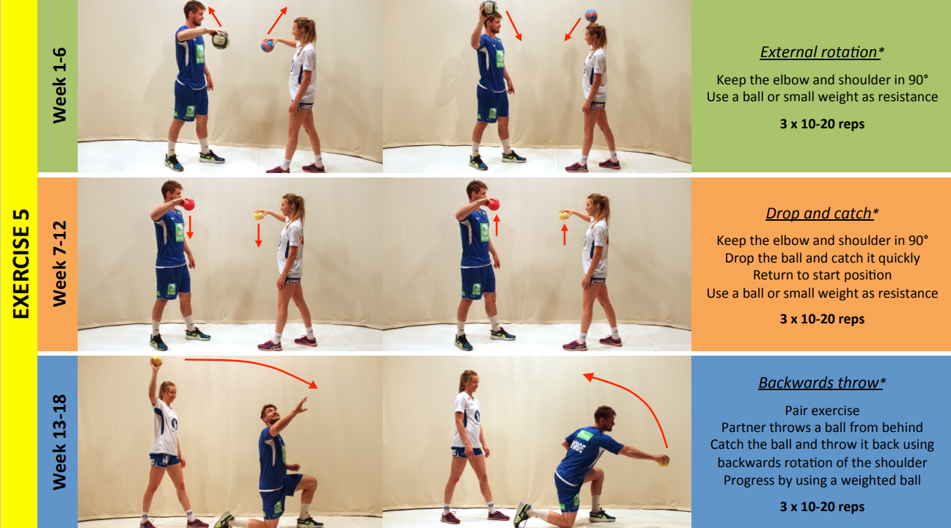
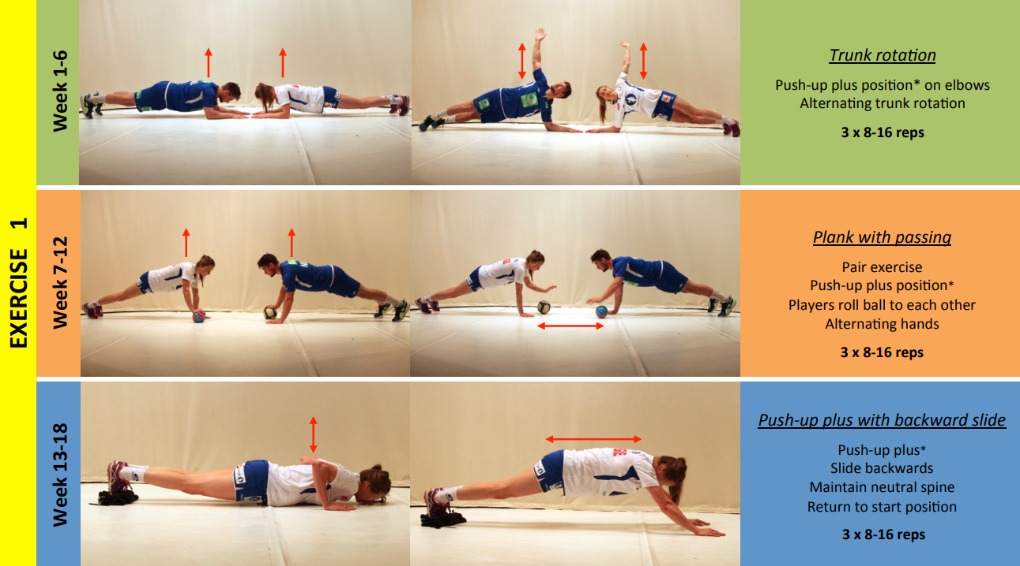
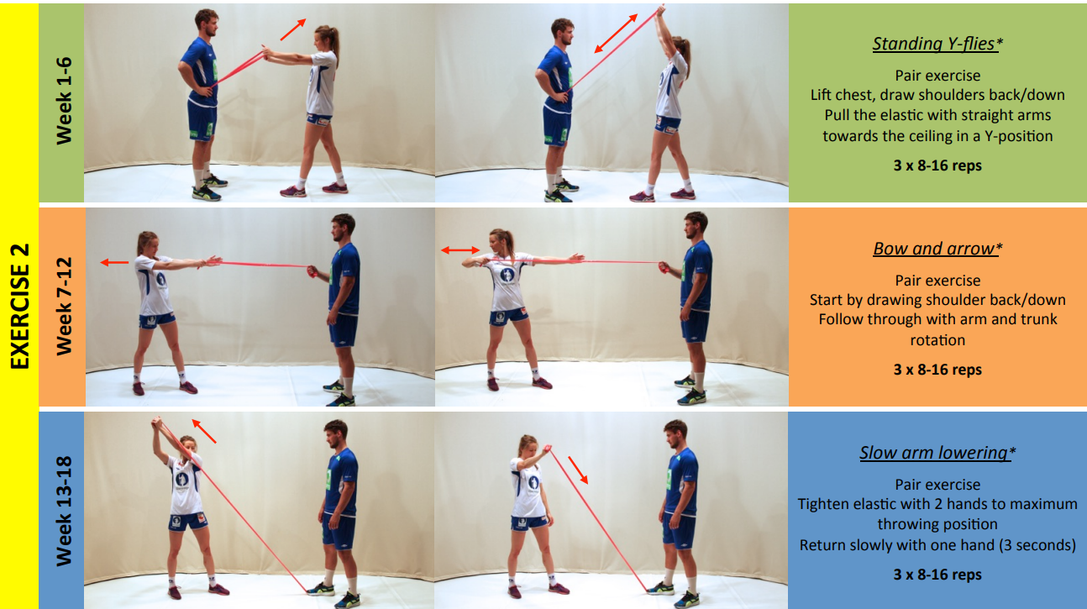
TEAM DANMARK
Notes:
Her er endnu et program til at forebygge skulderskader hos håndbolsspillere
Forskellige øvelser med forskelligt fokus som progredieres gennem 18 uger

Slide 29
Skadesforebyggende træning Skulder
bjsports-2017-July-51-14-1073-inline-supplementary-material-1 (3).pdf
TEAM DANMARK
Notes:
Følg linket for mere info

Slide 30
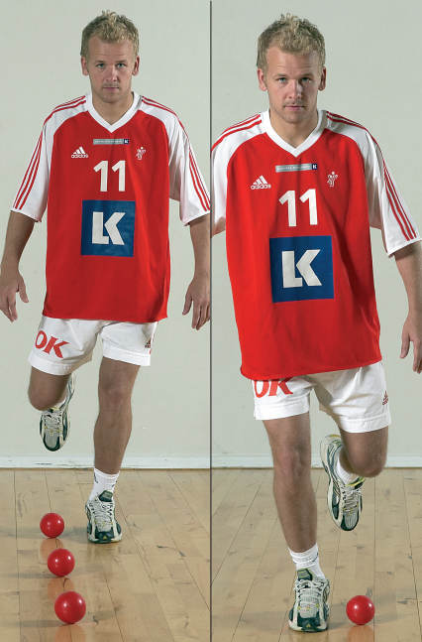
Skadesforebyggende træning Knæ
Knokl for dit knæ er en kampagne udarbejdet af blandet andet DHF.
Øvelserne er rettet mod unge håndboldspillere, hvor de forebyggende øvelser gennemgås og forklares ved hjælp af tekst og fotos.
TEAM DANMARK
Notes:
Fokus i disse øvelser er, at hofte-knæ-ankel skal være på en lige linje i fx hop/landing

Slide 31
Skadesforebyggende træning Knæ
DVD - Knokl for dit knæ (sportsfysioterapi.dk)
TEAM DANMARK
Notes:
En kampagne man lavede for drenge- og pige håndboldspillere i alderen 13-14år for at forebygge knæskader
Følg linket for mere info

Slide 32
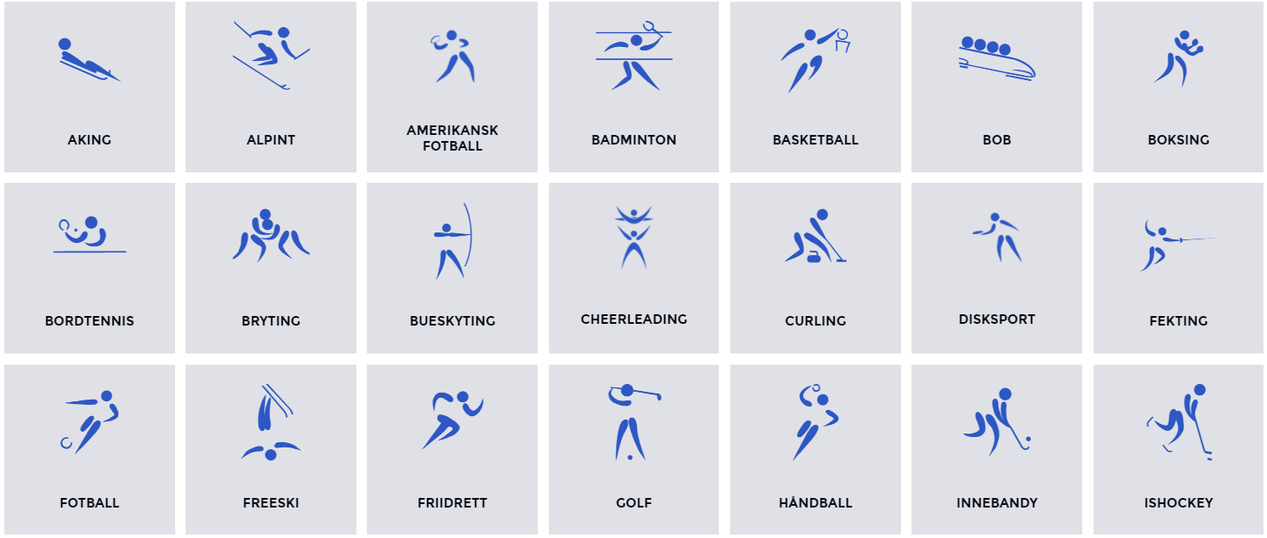
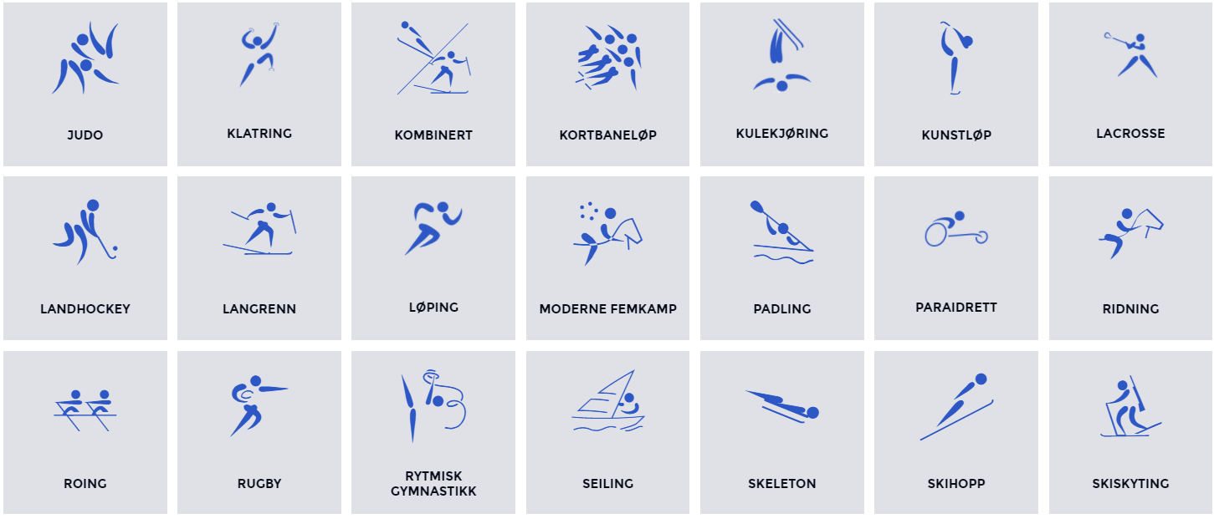
Skadesforebyggende træning
Olympiatoppen har udviklet en App/hjemmeside med skadesforebyggende øvelser til mange forskellige sportsgrene
Skadefri
TEAM DANMARK
Notes:
Olympiatoppen er svarende til Team Danmark i Norge.
Se skadesforebyggende øvelser via linket.

Slide 33
Vælg din egen sportsgren og prøv øvelserne af…
TEAM DANMARK

Slide 34
Kender du nogle af øvelserne fra din sportsgren?
TEAM DANMARK

Slide 35
Op- og nedvarmning
TEAM DANMARK

Slide 36
Opvarmning/nedvarmning
Hvad er formålet med opvarmning fysiologisk og mentalt?
Hvad skal en opvarmning indeholde?
Hvad er formålet med nedvarmning?
TEAM DANMARK
Notes:
Eleverne kommer her med deres bud på opvarmningens formål og indhold samt nedvarmning.
I 8. klasses materialet blev de præsenteret for de overordnede linjer i opvarmning og nedvarmning.

Slide 37
Opvarmning/nedvarmning
Opvarmning har til formål at forberede din krop på den kommende belastning.
Nedvarmning har til formål at hjælpe med at komme sig hurtigere ovenpå et hårdt træningspas eller konkurrence/kamp.
Hvor mange af jer anvender opvarmning som en fast del af træningen?
Hvor mange af jer anvender nedvarmning som en fast del af træningen?
TEAM DANMARK

Slide 38
Restitution
TEAM DANMARK

Slide 39
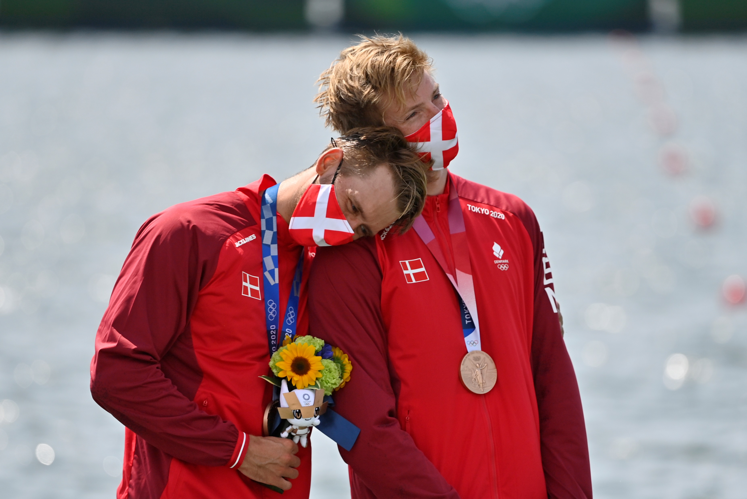
Restitution
For at kunne præstere bedst muligt må man også restituere bedst muligt ☺
Cirka 95 pct. af den fremgang, som du ser som følge af træning, skal relateres til restitutionskonceptets base. Basen består af kvaliteten af både træning, kost, søvn og den mentale og sociale genopladning.
TEAM DANMARK

Slide 41
Team Danmarks Restitutionskoncept
Hvis du arbejder med bunden af pyramiden – træning, kost, søvn og genopladning, arbejder du med 95% af de vigtigste parametre for en optimal restitution og dermed vejen til toppræstation.
De sidste 5% af din restitution finder du i toppen af pyramiden.
TEAM DANMARK

Slide 42
10 min. let til moderat aktivitet ved 30-60% af maxpuls.

Slide 43
Restitutionsmåltid:
Protein: ~ 0,25g/kg kropsvægt
Kulhydrat: ~0,5-1g/kg kropsvægt
Væske:
Erstat 120-150% af tabt væskemængde inden for 0-4 timer

Slide 44
Statisk udspænding 3x 10-15 sek. stræk af de store muskelgrupper
Kontrast-/kuldebehandling (bassin/balje/hav/sø/bruser) Kontrast: 8-14 min skiftevis koldt (10-15gr.) og varmt (38-40gr.) vand i forholdet 1:1 Kulde: 7-15 min. i koldt vand (10-15gr.)
Kompression Brug beklædningsdele med fuld længde mellem træningspas/konkurrencer – så længe som muligt (min. 30 min.)
Supplerende restitutionstiltag Massage, biofeedback, game ready, mindfulness, konstruktiv evaluering

Slide 45
Notes:
Gentag nøgleord

Slide 46
Du lærer mere om de forskellige dele af restitutionskonceptet under ernæring, fysisk træning og psykologi.
TEAM DANMARK

Slide 47
Take home messages
Du skal ikke træne med smerter, da de kan være et tegn på en vævsskade
Undgå at øge din træningsbelastning for meget fra uge til uge
Som en del af din opvarmning bør du lave performanceoptimerende (skadesforebyggende) træning
For at toppræstere skal du også top-restituere. Få styr på træning, kost, søvn og genopladning!
TEAM DANMARK

Slide 48
Tak for
i dag

